Slide 1
ТЕСТИРОВАНИЕ
Контур.Кампус, ноябрь 2013

Slide 2
Авто-тестирование
Проверять систему по частям
Тесты — программки
Работают автоматически: Red / Green
Независимые
друг от друга;
от среды выполнения
Повторяемые
Быстрые

Slide 3
Виды тестов
Модульные
Интеграционные
Функциональные

Slide 4
Test Framework Demo

Slide 5
Test Driven Development

Slide 6
Не TDD
Design
Implement
Test

Slide 7
TDD
Design
Test
Implement
Test

Slide 8
TDD
Design
Test
Test
Implement

Slide 9
В чем смысл?!?
Тест — пример использования
«Какой бы ещё тест выдумать?!»
«Тесты? Нет, не хватило времени…»
Гарантия работоспособности.
Это весело!

Slide 10
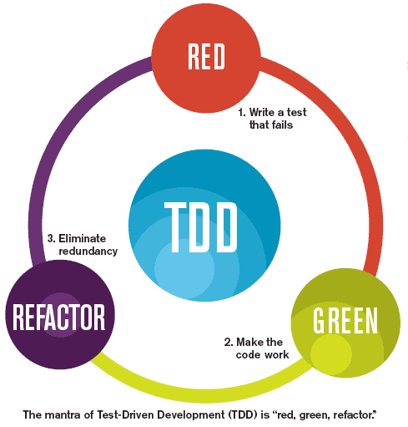

Slide 11
TDD: Анатомия теста
Гуру советуют AAA:
Arrange
Act
Assert
Notes:
Много Assert-ов — плохо. Непонятно, что проверяет тест.

Slide 12
TDD-радикализм
Ни строчки рабочего кода без теста.
Падающий тест — единственная причина, по которой можно приступать к кодированию рабочей системы
Duct-tape programming

Slide 13
TDD — спорная техника
но большинство возражений ошибочны!

Slide 14
TDD — спорная техника
но пожить немного в режиме TDD
должен каждый.

Slide 15
TDD — спорная техника
Наконец, есть вещи про тестирование, с которыми согласны все.
TDD = Tests + Tests first + Design driven by tests

Slide 16
Абсолютный минимум
Алгоритм → тест
Есть граничные случаи → тест + docs
Формат данных → тест
Изменение формата → тест на совместимость
Внешний API → тест
Изменение API → тест на совместимость
Регулярное выражение → тест
Много данных → нагрузочный тест

Slide 17
Задачки

Slide 18
10 минут практики
Написать несколько тестов на работу метода Parser.SplitToFields
Notes:
Нужно следить, чтобы все сначала написали тест, а потом уже правили код

Slide 19
Как тестировать?
Утилита:
Читает файл в XML-формате
Сохраняет прочитанные данные в CSV-файл
Notes:
Инфраструктурка для тестирования: создать базу тестовых пар XML — CSV и гонять тесты по ней

Slide 20
Design for Testability
Notes:
Проектирование с учетом тестируемости как правило дает хороший дизайн:
Чтобы проще тестировать, код разбивается на модули.
Ввод-вывод и другие «трудные» зависимости отделяются.
Это ещё одна причина, почему все любят TDD.

Slide 21
Как тестировать?
Бот для магазина в online RPG-игре:
Каждые 10 минут проверяет наличие «крутых» шмоток в продаже:
С большим бонусом к «силе»
Готично-черного цвета.
По выгодной цене.
Если есть — сигнализирует владельцу.
Notes:
Таймер → качалка → парсер → измерялка → отчетогенерилка → отправлялка
Хитрая логика тут: парсер, измерялка, отчетогенерилка
Её нужно тестировать!

Slide 22
Задача на вечер
Решить тестовую с использованием всего, что было сегодня изучено:
TDD
Обратный индекс
Декомпозиция
LINQ
Regexp

